Slide 1

カオナビ
社員向けマニュアル
シャッフルフェイス
本マニュアルは、テンプレートとして作成しております。
各社の運用ルールや設定内容に併せて、キャプチャの変更やページの追加・削除等の編集をお願い致します。
© kaonavi, inc.
最終更新日：2025/3/25

Slide 2

INDEX
シャッフルフェイス
シャッフルフェイスとは
メンバーマトリクス
シミュレーションモード
スナップショット
©© kkaaoonnaavvi,i,inincc..

Slide 3
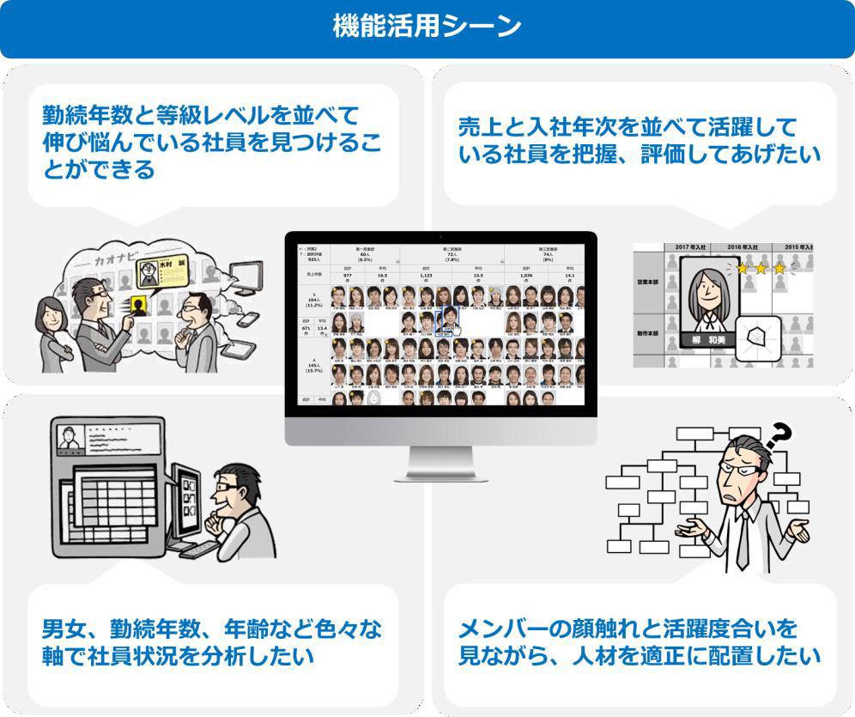
シャッフルフェイス
シャッフルフェイスとは
「シャッフルフェイス」とは、社員を異なる切り口の項目で縦軸／横軸に並べ替えることで、それぞれの相関性やバラつきを見える化できる機能です。
所属や役職、勤続年数など、多様な軸で組織を俯瞰しながら、評価や異動の会議で利用できます。
例えば縦軸／横軸に並べる項目の一つを「評価結果」とした場合、掛け合わせる項目により下記のようなこと
が把握でき、育成や採用計画、配置の検討が加速します。
  シャッフルフェイスで出来ること
活躍度合いと組織を軸に優秀人材の顔ぶれを把握
条件に合わせた社員の並び替えによる傾向分析
ポジション調整やジョブローテーションの検討
組織全体を俯瞰してとらえ、
最適な人材にチャンスを与えられます！

Slide 4


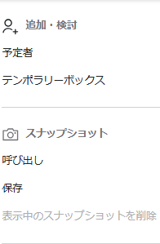
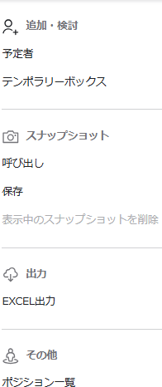
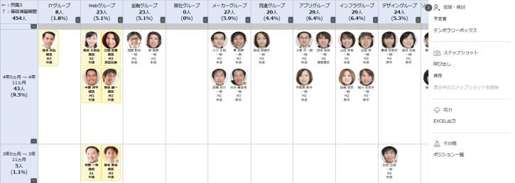
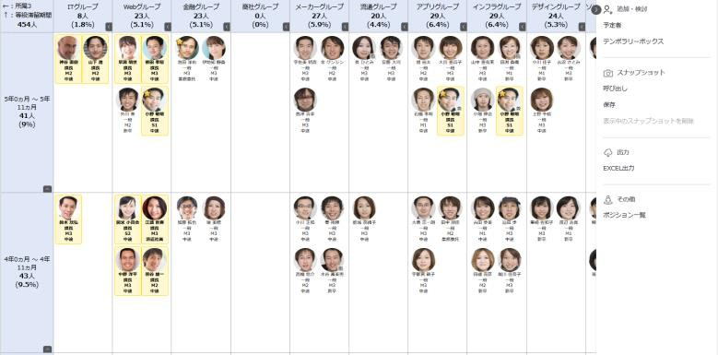


シャッフルフェイス
1. シャッフルフェイスとは
TIPS
管理者によって制限されている場合があります
管理者により機能・メニューの利用が制限されている場合、一部の画面表示が異なることがあります。
●選択できる操作メニュー
【画面イメージ例（シミュレーション画面）】
・データ出力不可 ・データ出力可
●閲覧できるメンバーの範囲
【画面イメージ例】
・一部閲覧権限あり
・全閲覧権限あり
表示されるメニューが
管理者の制限により異なります。
・共有URL取得不可
閲覧できる項目・メンバーの範囲が管理者の制限により異なります。
・共有URL取得可

Slide 5
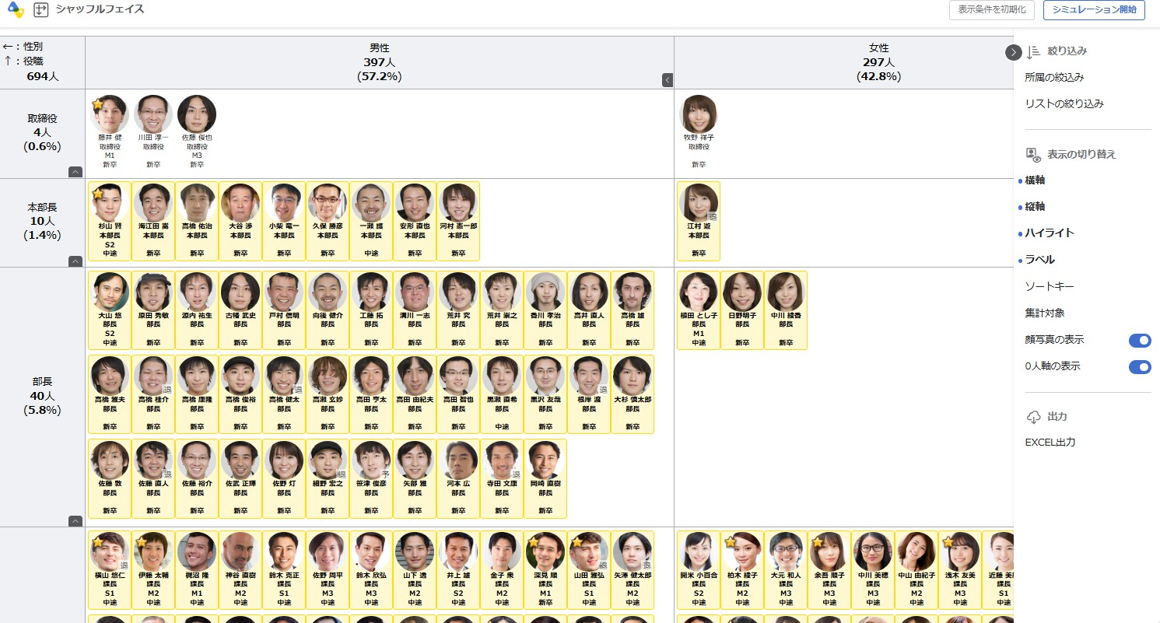
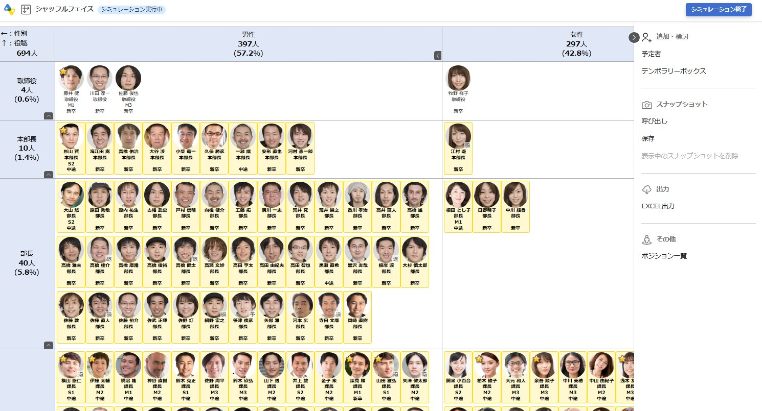
シャッフルフェイス
1. シャッフルフェイスとは
1-1. 主な画面イメージ
●メンバーマトリクス画面
シミュレーションモード画面

Slide 6
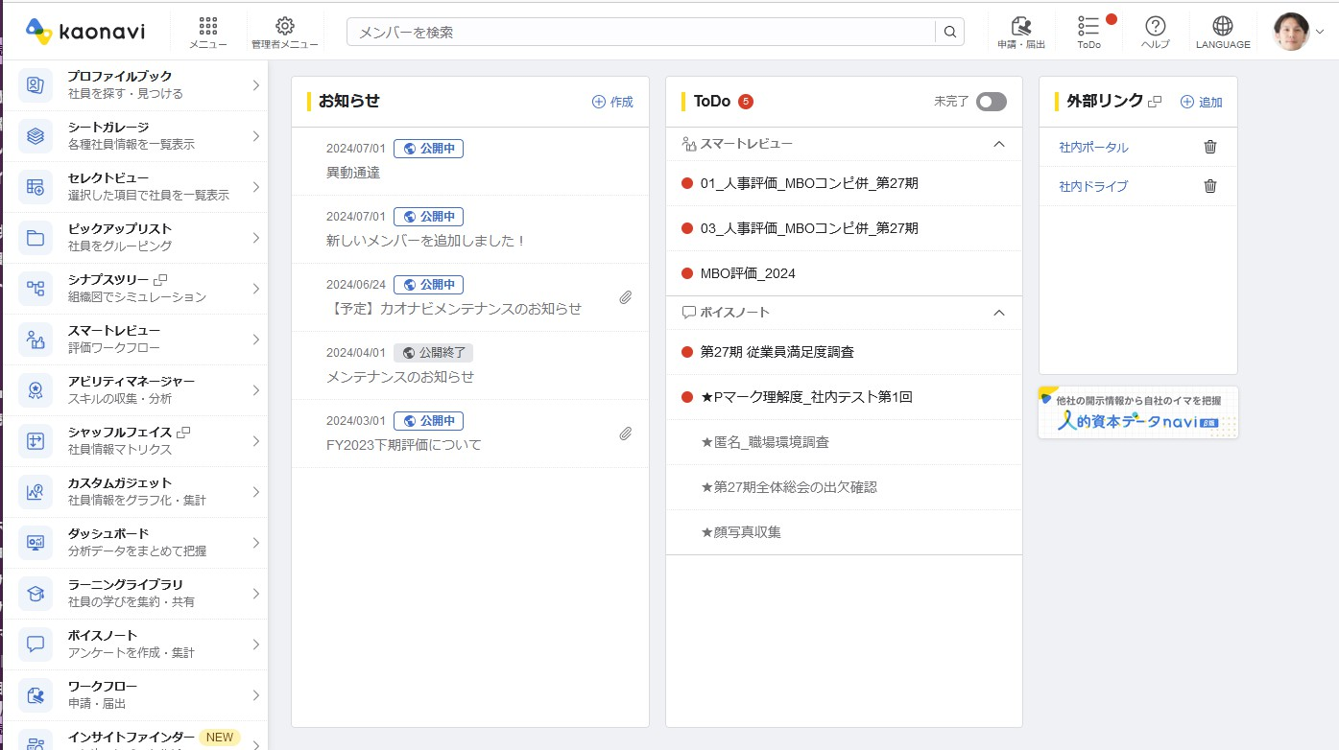
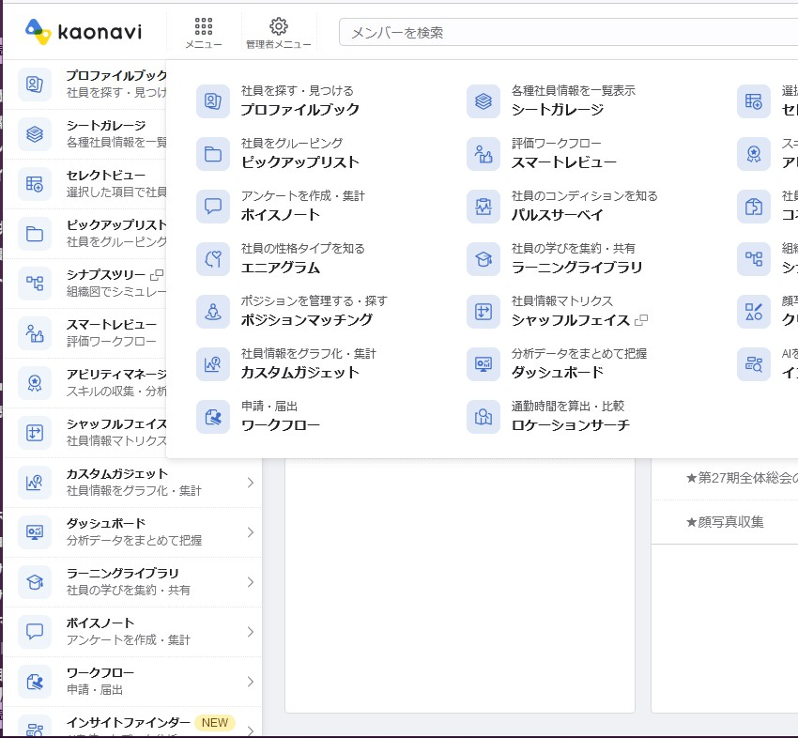
シャッフルフェイス
1. シャッフルフェイスとは
1-2. シャッフルフェイスを開く
カオナビトップ画面から開く
カオナビトップ画面から「シャッフルフェイス」を選択します。
●メンバー一覧画面
グローバルナビゲーションから開くこともできます。

Slide 7
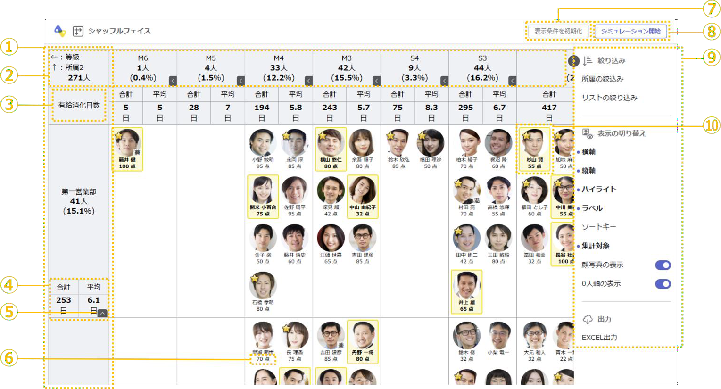
シャッフルフェイス
2.メンバーマトリクス
2-1. 画面の見方
①縦軸 | マトリクス上のメンバーを、指定した項目のマスターごとに縦に並べます。
②横軸 | マトリクス上のメンバーを、指定した項目のマス ターごとに横に並べます。
③集計項目 | 集計に利用されている項目が表示されます。
④集計 | 集計項目の合計値と平均値が表示されます。
⑤軸の開閉ボタン | クリックすることで軸の開閉ができます。
⑥ラベル | 選択したラベルが表示されます。
⑦表示条件を初期 化ボタン | クリックすると軸の設定や絞り込みなどの設定を 初期化して表示します。
⑧シミュレーション開始ボタン | クリックするとシミュレーションモードに切り替わります。
⑨操作メニュー | 表示メンバーの絞り込みや軸、ラベルの設定など、ここに並ぶアイコンによって操作します。 各アイコンの詳細は操作アイコン一覧（次ペー ジ）をご覧ください。
⑩ハイライト | ハイライトで選択した条件に合致する人は黄色く色がつきます。

Slide 8
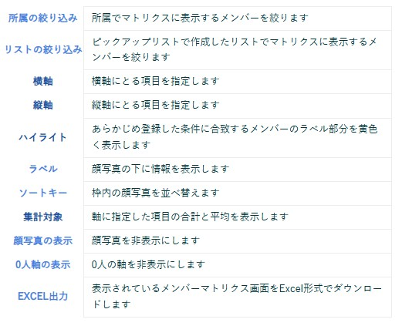
シャッフルフェイス
2.メンバーマトリクス
2-1. 画面の見方
●操作アイコン一覧

Slide 9
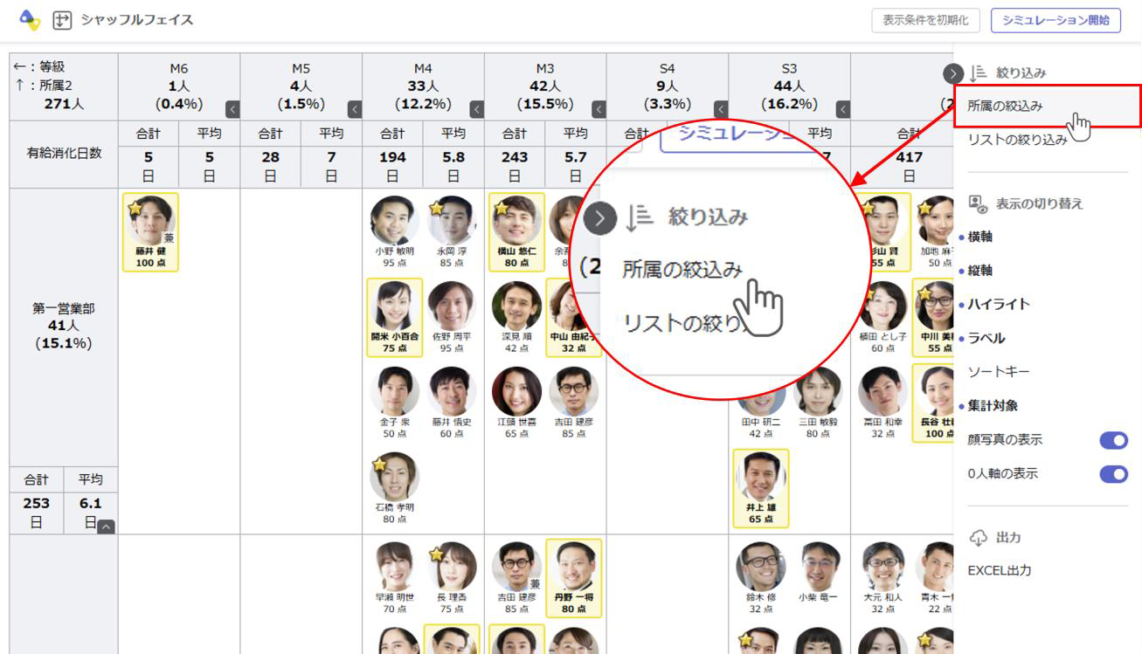
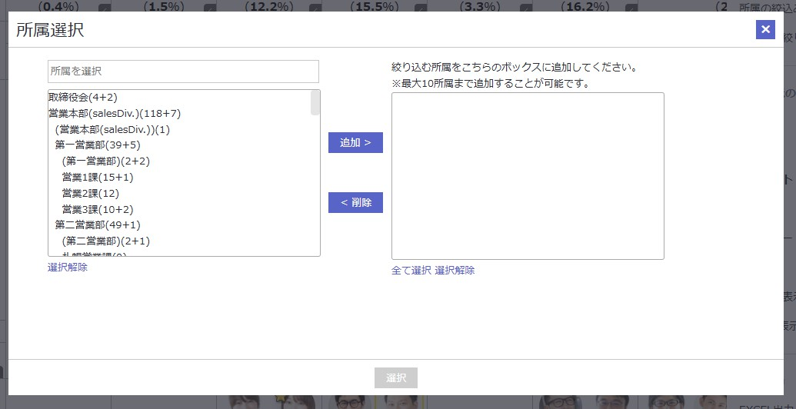
シャッフルフェイス
2.メンバーマトリクス
2-2. 表示メンバーの絞り込み
●所属で絞り込む
①『所属の絞り込み』メニューをクリックします。
②所属選択画面が開きます。

Slide 10
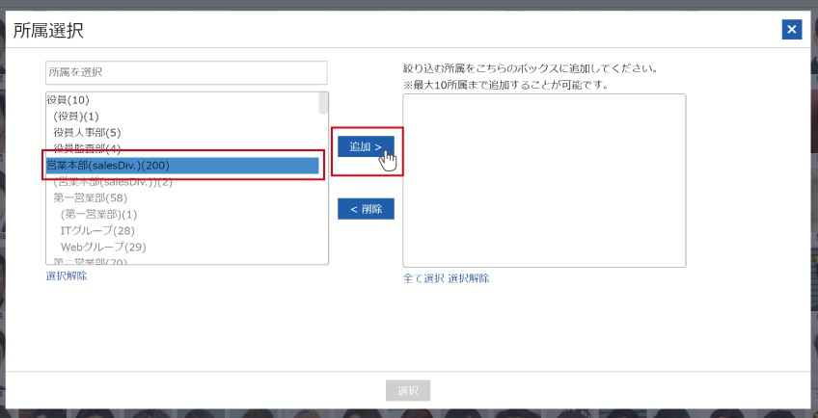
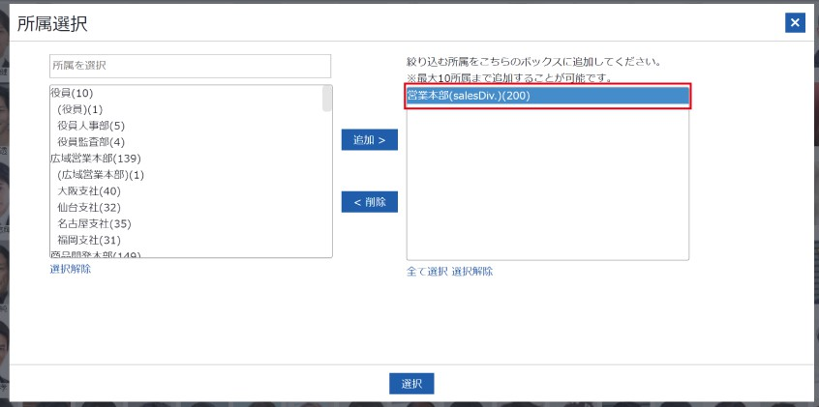
シャッフルフェイス
2.メンバーマトリクス
2-2. 表示メンバーの絞り込み
●所属で絞り込む
③表示させたい所属を選択し、
をクリックしてください。
④右に追加されます。

Slide 11
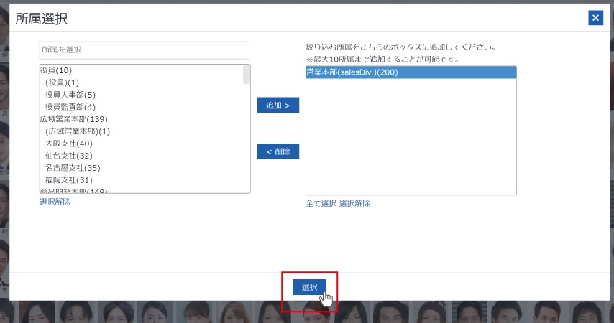
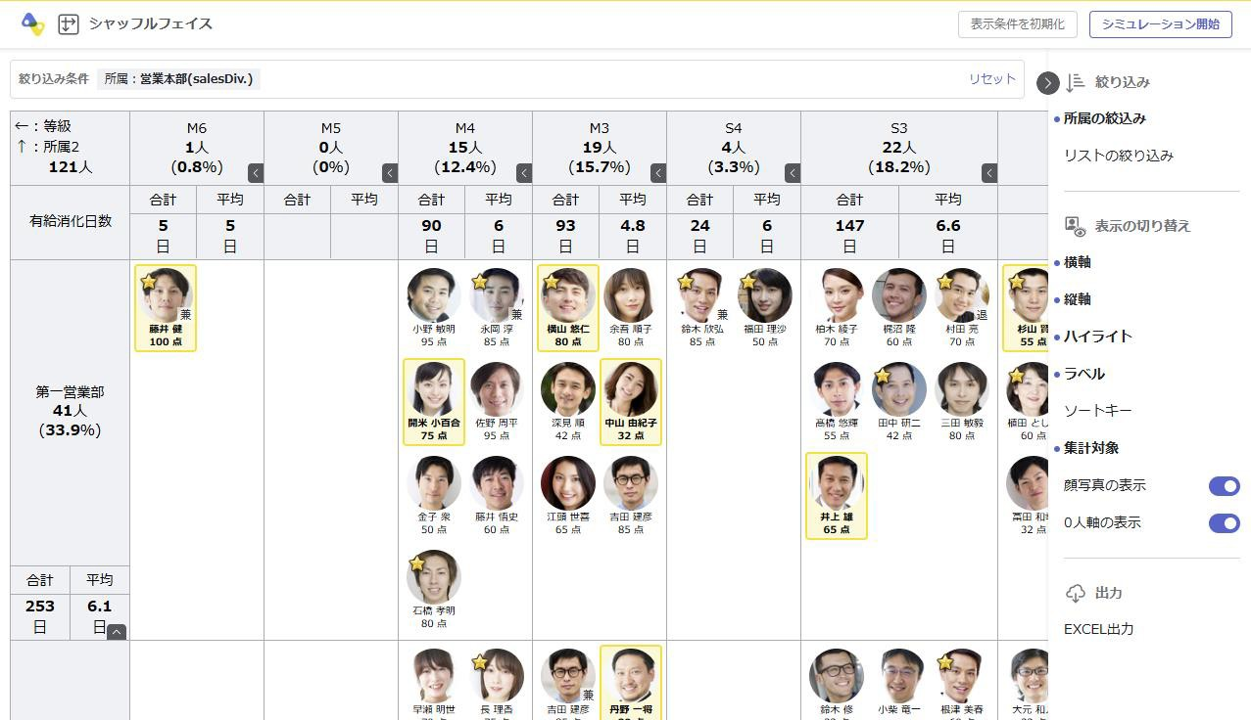

シャッフルフェイス
2.メンバーマトリクス
2-2. 表示メンバーの絞り込み
●所属で絞り込む
⑤マトリクス画面に戻る場合は
をクリックします。
⑥マトリクス画面に戻り、絞り込んでいる所属が上部に表示されます。
TIPS 所属の選択は10まで
表示する所属は10まで選択できます。
10以上になる場合は、一つ上の階層を選択するか、別途リストを作成してください。

Slide 12
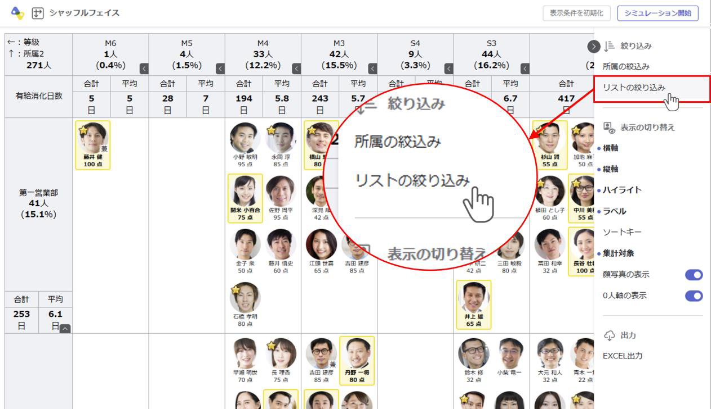
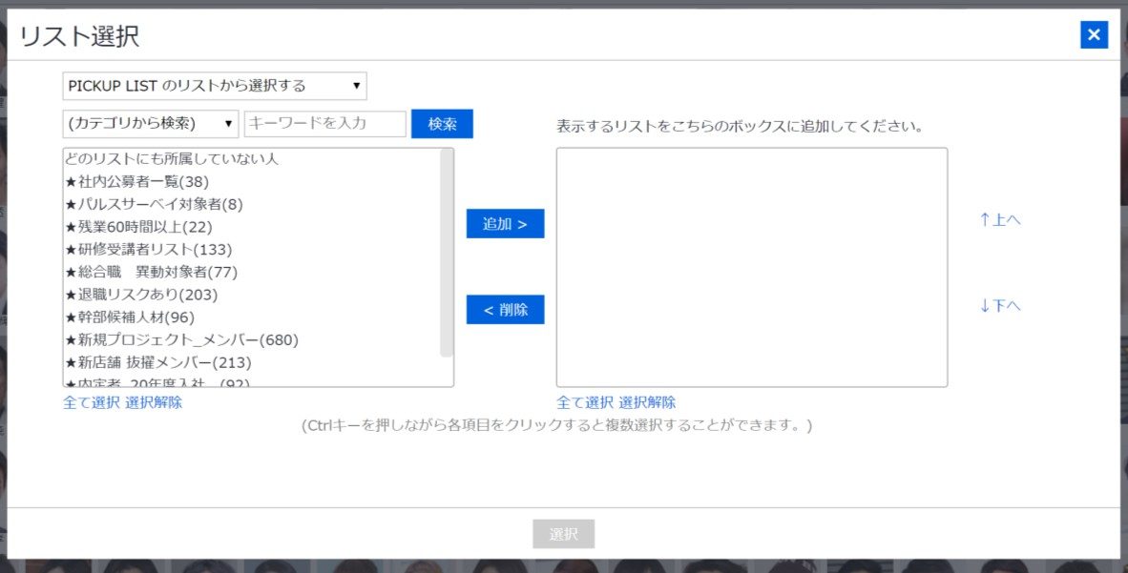
シャッフルフェイス
2.メンバーマトリクス
2-2. 表示メンバーの絞り込み
●リストで絞り込む
①『リストの絞り込み』メニューをクリックします。
②リスト選択画面が開きます。

Slide 13
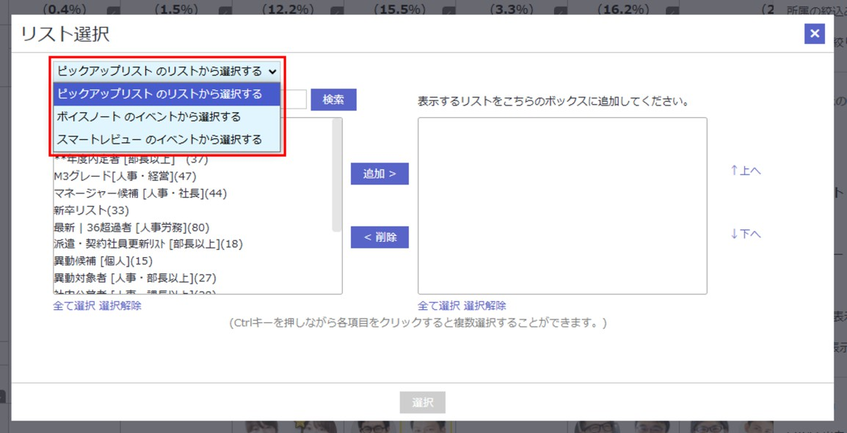
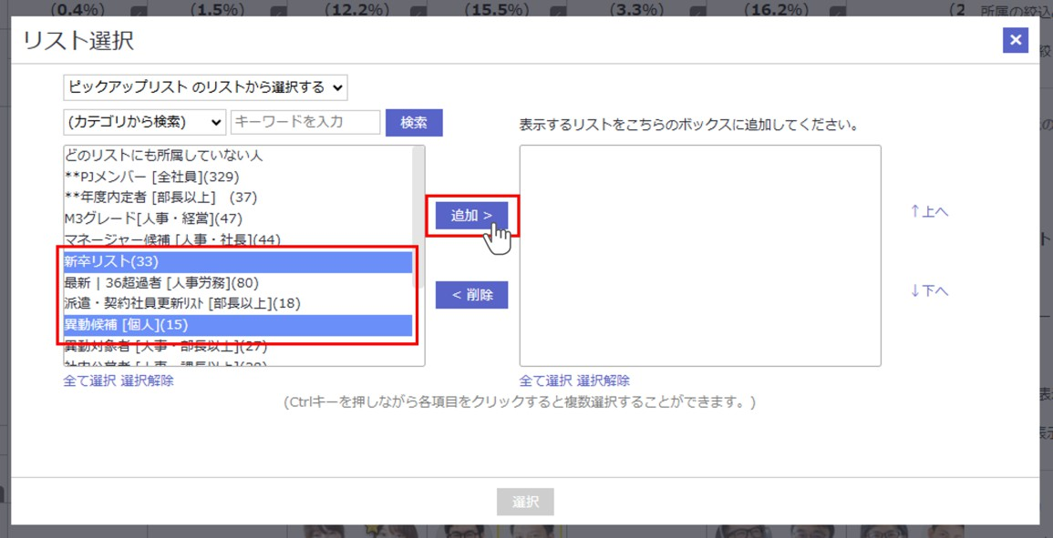
シャッフルフェイス
2.メンバーマトリクス
2-2. 表示メンバーの絞り込み
●リストで絞り込む
③下記機能に登録されているメンバーで絞り込みができます。
・ピックアップリストのリストに登録されているメンバー
・ボイスノートのイベントに登録されている回答者
・スマートレビューのイベントに登録されている対象者
④機能が選択出来たら作成されているリスト／イベントの一覧が表示されます。
マトリクスに表示させたいリスト／イベントを選択し、「追加」をクリックしてください。

Slide 14
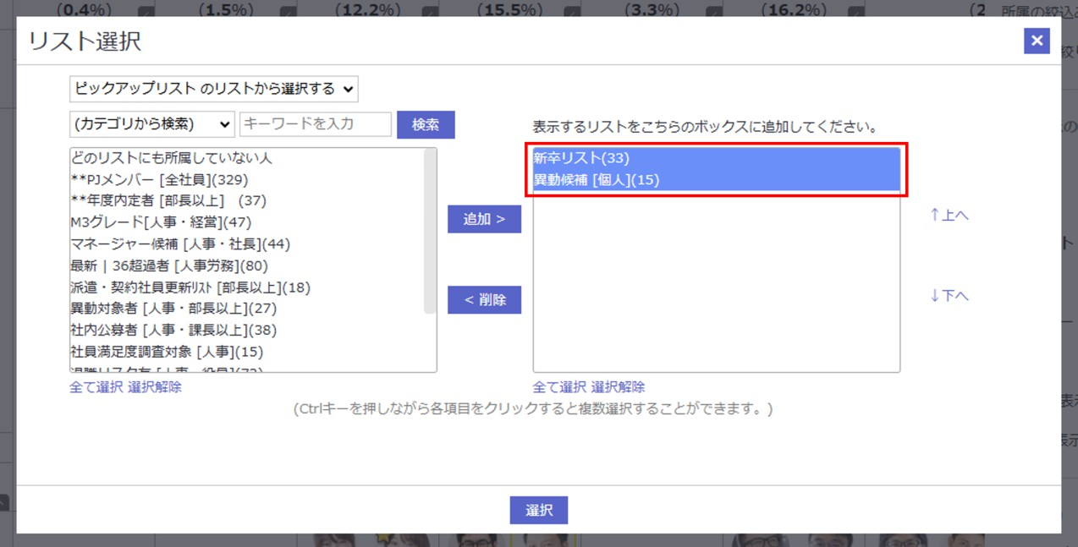
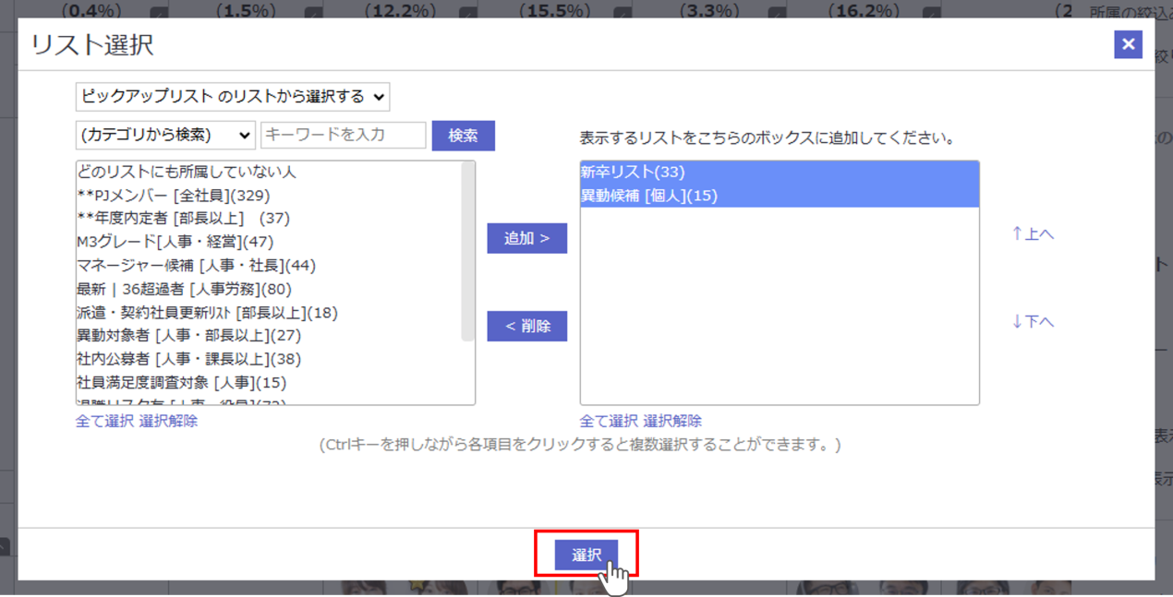
シャッフルフェイス
2.メンバーマトリクス
2-2. 表示メンバーの絞り込み
●リストで絞り込む
⑤右に追加されます。
⑥マトリクス画面に戻る場合は
をクリックします。

Slide 15
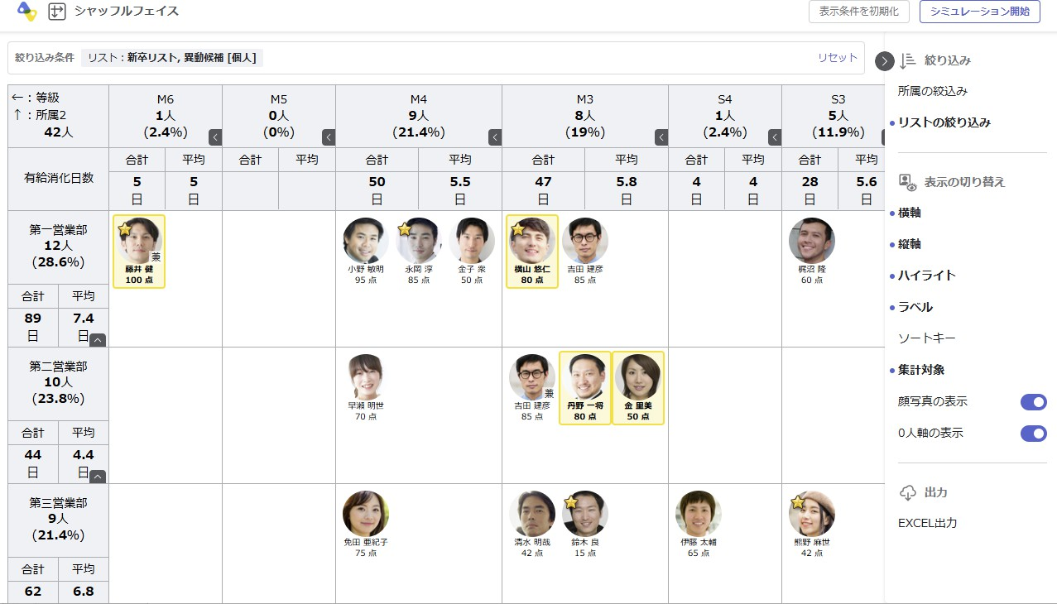
シャッフルフェイス
2.メンバーマトリクス
2-2. 表示メンバーの絞り込み
●リストで絞り込む
⑦マトリクス画面が表示されます。上部に絞り込んでいる条件が表示され、横軸にリスト名／イベント名が並びます。
TIPS 選択できるリスト／イベント
表示するリストやイベント数に上限はありませんが、機能をまたいで
リスト／イベントに登録されているメンバーを表示することはできません。
© kaonavi, in
c.
15

Slide 16
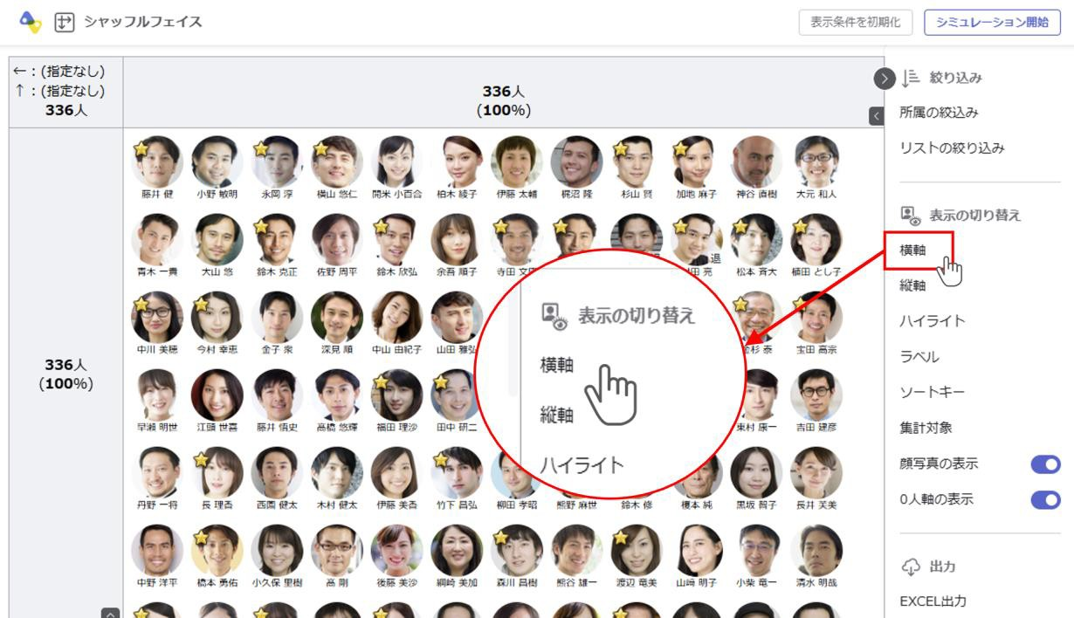
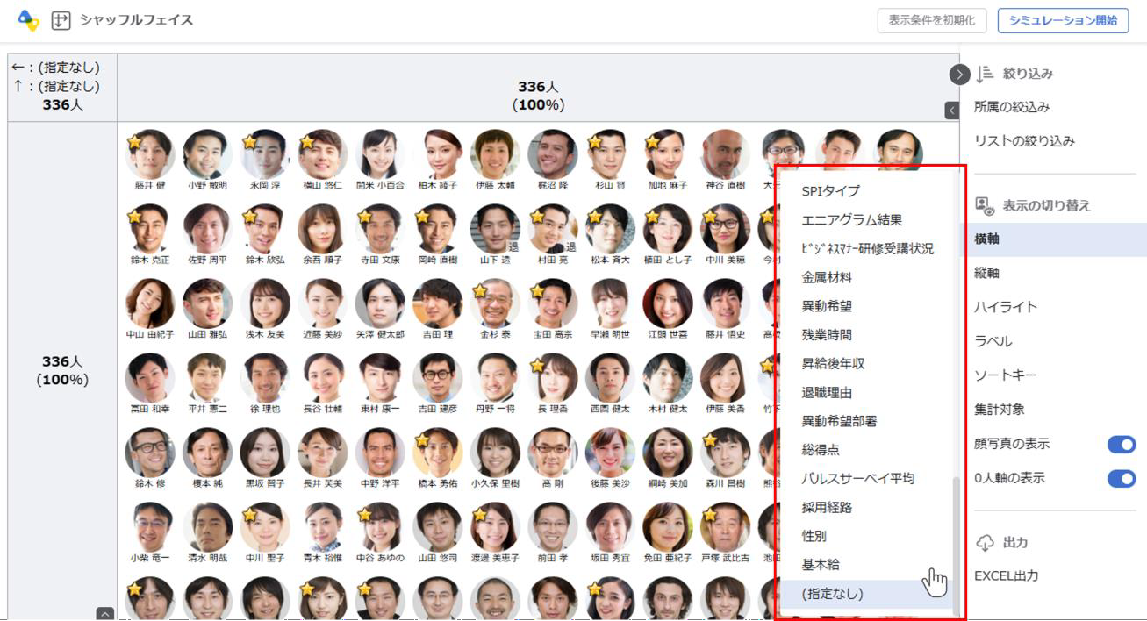
シャッフルフェイス
2.メンバーマトリクス
2-3. 縦軸・横軸の設定
●縦軸・横軸を切り替える
縦軸・横軸にとる項目を切り替えることで、様々な観点から組織を俯瞰して見ることができます。
①画面右にある『横軸』『縦軸』のメニューをクリックします。画像は『横軸』のメニューをクリックしています。
②軸として登録されている項目一覧が表示されるので、縦軸、横軸にそれぞれ表示したい項目を選択します。
© kaonavi, inc.
16

Slide 17
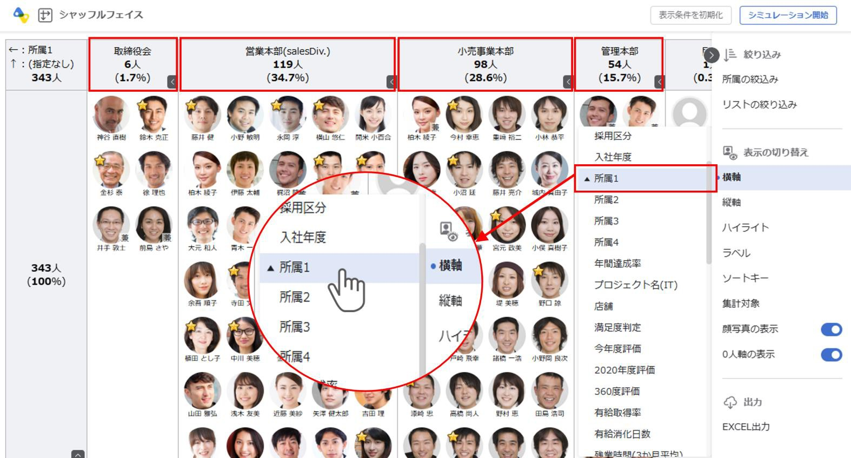

シャッフルフェイス
2.メンバーマトリクス
2-3. 縦軸・横軸の設定
●縦軸・横軸を切り替える
③選択した軸の内容に合わせてメンバーが表示されます。画像では横軸を所属1（第一階層の所属）に指定しています。
CHECK!
軸に指定した項目にデータが入っていないメンバーは、縦軸・横軸を選択するとマトリクス上から表示されなくなります。
© kaonavi, inc.
17

Slide 18
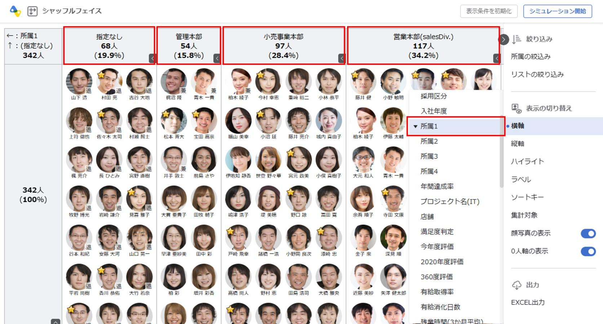
シャッフルフェイス
2.メンバーマトリクス
2-3. 縦軸・横軸の設定
●軸の順序を変更する
選択した項目を再度クリックすると軸の見出し列・行の順を昇順／降順でソートできます。画像では所属の順序を変更しました。
TIPS
軸内の項目は、所属の場合は所属ツリー管理、その他はマスター管理で設定された並び順になっています。
昇順降順以外の順序を変えたい場合は、所属ツリーまたはマスター管理にて並び替えを行ってください。
© kaonavi, inc.
18

Slide 19
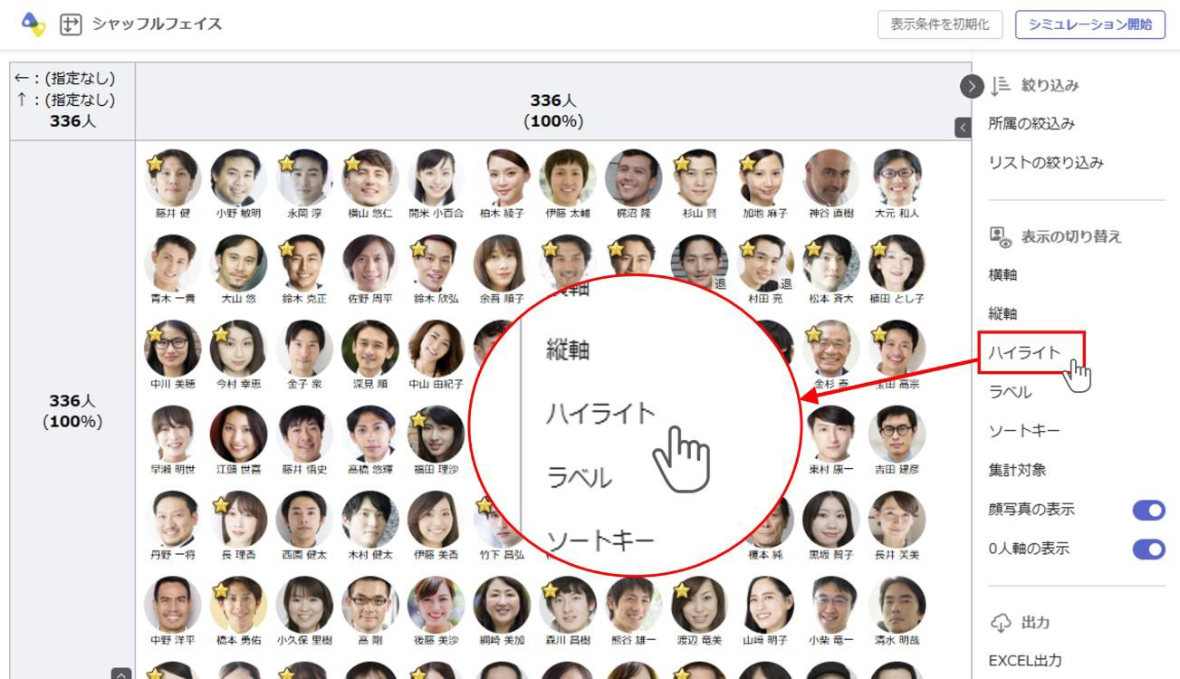

シャッフルフェイス
2.メンバーマトリクス
2-4. メンバーのハイライト
メンバーをハイライトすることで、特定の条件に合致したメンバーをマトリクス内で見つけやすくなります。
「ハイライト」を利用するためには、事前に検索条件を登録する必要があります。
①検索条件はプロファイルブックから登録します。検索条件を指定し検索します。
その後、『この条件を保存』ボタンから検索条件を保存してください。
②画面右にある『ハイライト』のメニューをクリックします。
CHECK!
検索条件はユーザーごとに保存されます。
管理者（Adm）ユーザーであっても、自分以外のユーザーが保存している条件は見ることはできません。 また検索条件の共有もできません。

Slide 20
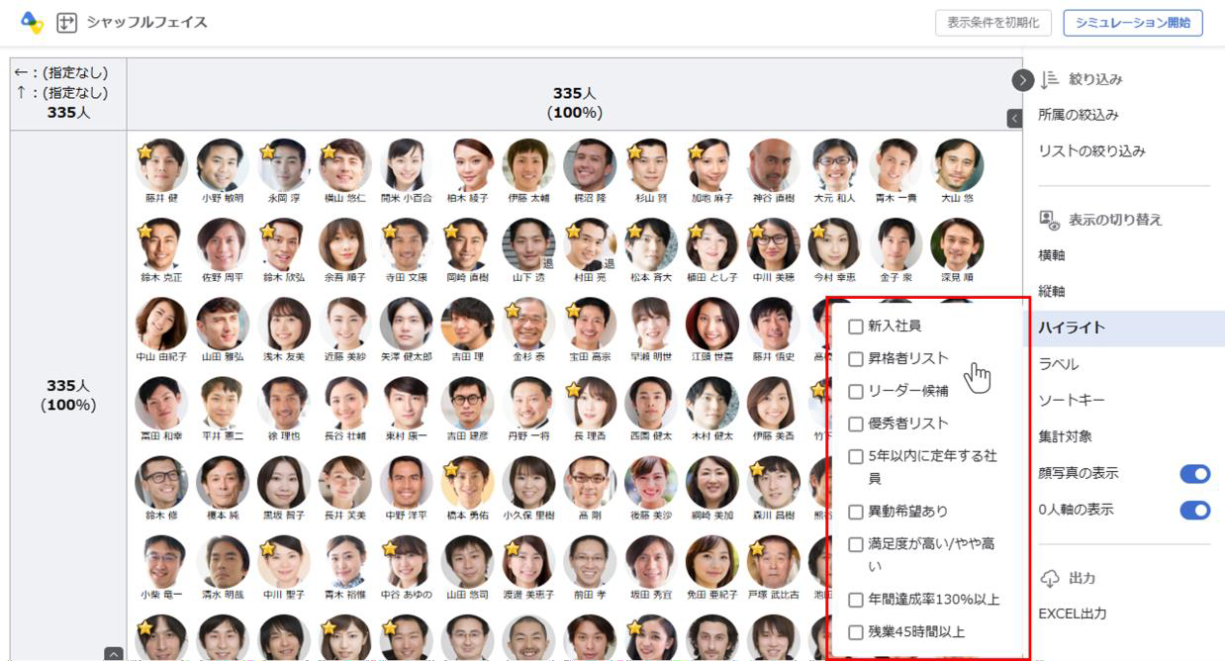
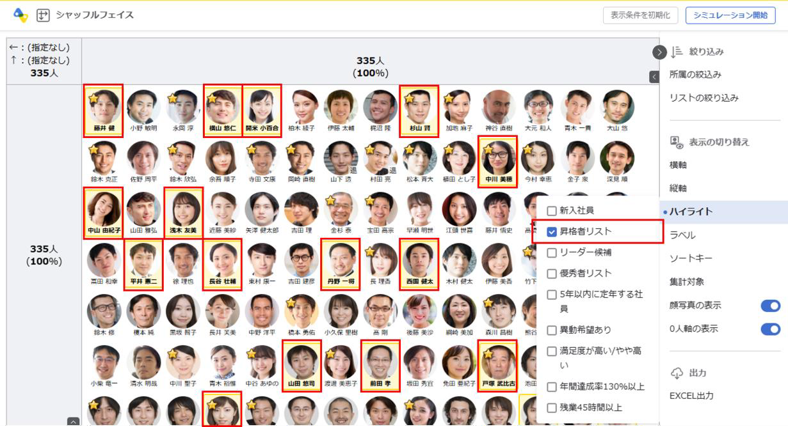

シャッフルフェイス
2.メンバーマトリクス
2-4. メンバーのハイライト
③保存されている検索条件一覧が表示されるので、ハイライトしたい条件を選択します。
④選択した条件に合致するメンバーのラベル部分が黄色くなります。
CHECK! 多くの条件でハイライトしたらどうなるの？
条件を複数選択した場合、どれか1つの条件に当てはまるとハイライトされます。
そのため、多くの条件でハイライトすると条件に合致する人も多くなり、色付けされるメンバーも増えます。

Slide 21
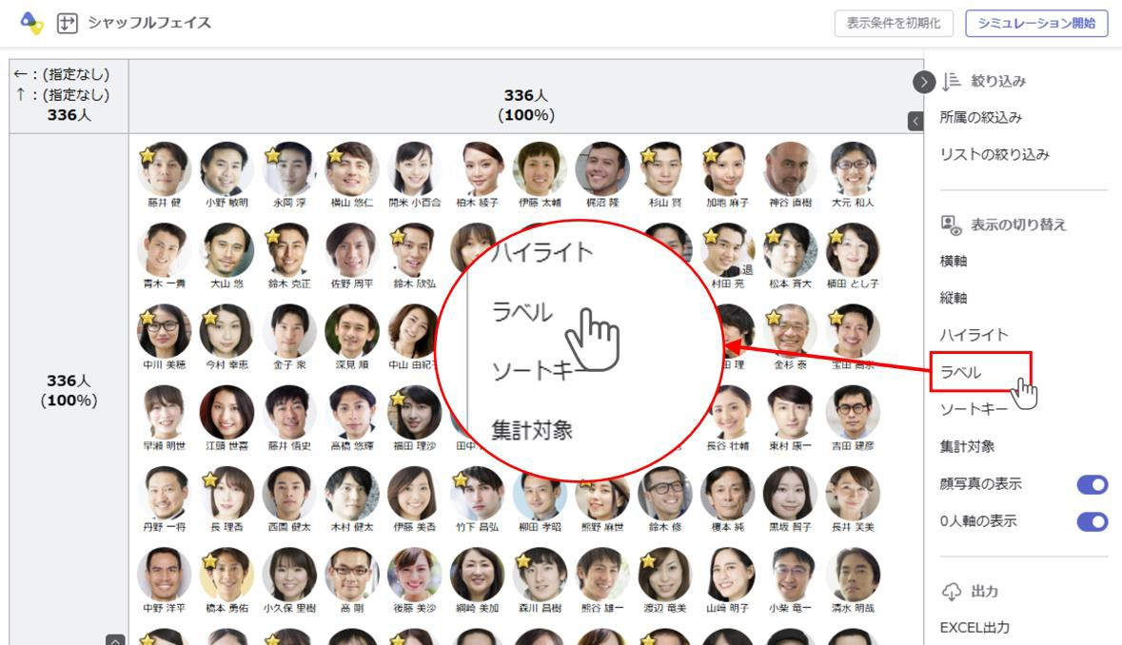
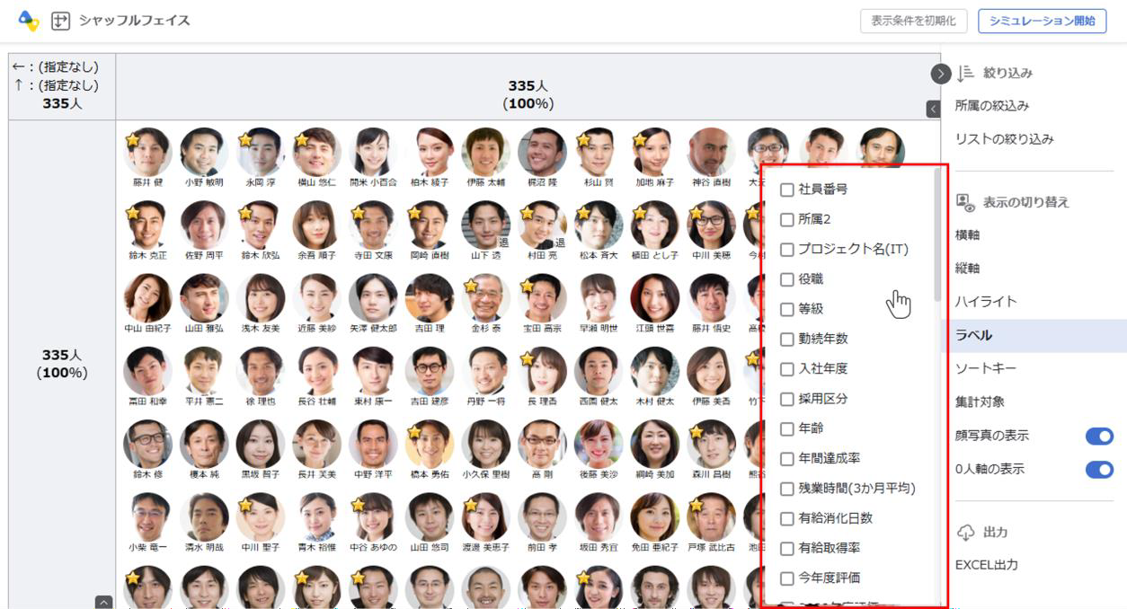
シャッフルフェイス
2.メンバーマトリクス
2-5. ラベルの表示
ラベルを表示することで、マトリクス内に表示されているメンバーがどのような属性を持っているのか見ることができます。
①画面右にある『ラベル』のメニューをクリックします。
②ラベルとして登録されている項目一覧が表示されるので、表示
したい項目を選択します。

Slide 22
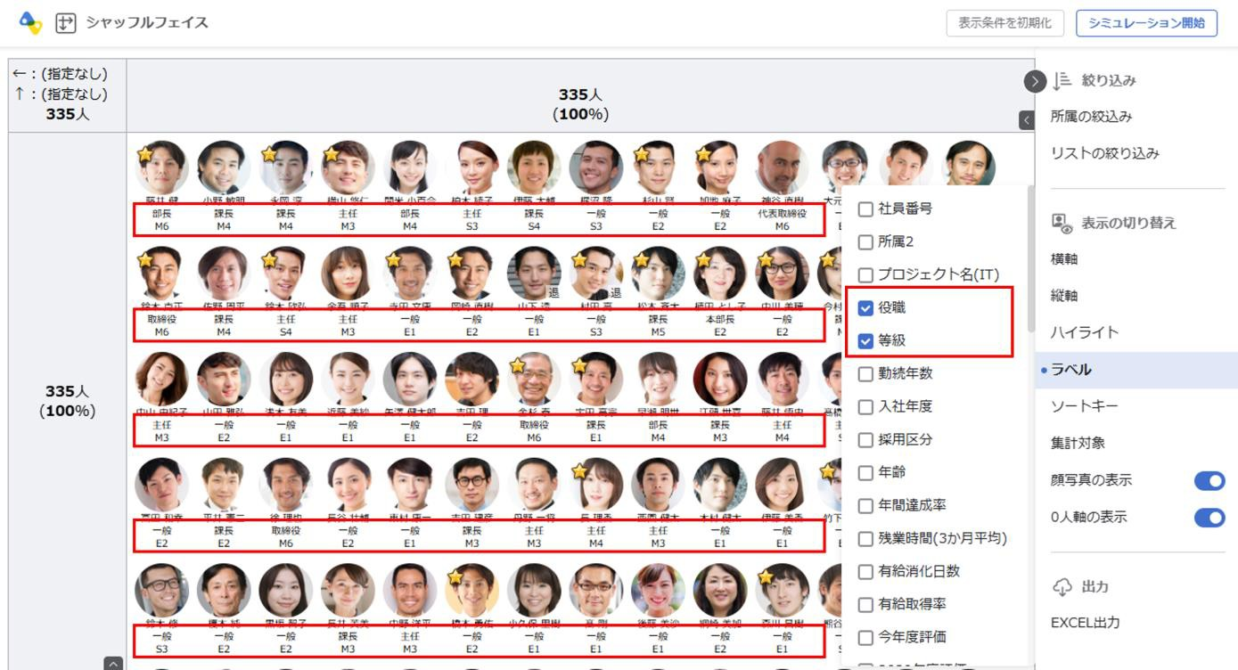
シャッフルフェイス
2.メンバーマトリクス
2-5. ラベルの表示
③選択した項目の内容が氏名の下に表示されます。対象項目にデータが入っていない場合や閲覧権限がない場合は空欄となります。
TIPS
ラベルの表示順
ラベルの表示順はカスタム設定で指定された並び順になっています。
TIPS
チェックボックスの項目をラベルで表示するとき
ラベルで表示する項目がチェックボックスで作成されている場合、ひとつ目の選択肢が表示されます。

Slide 23
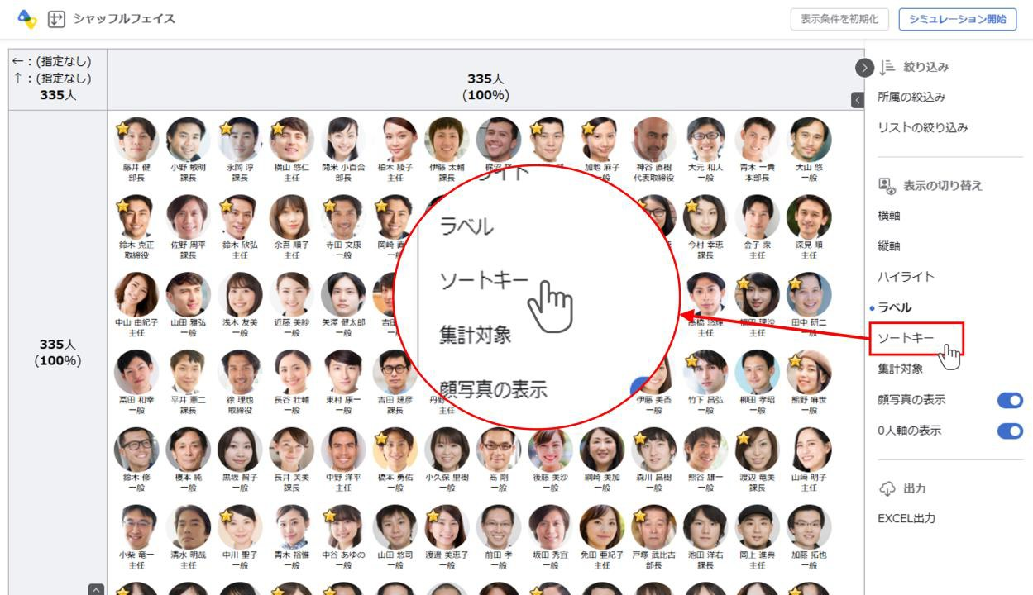
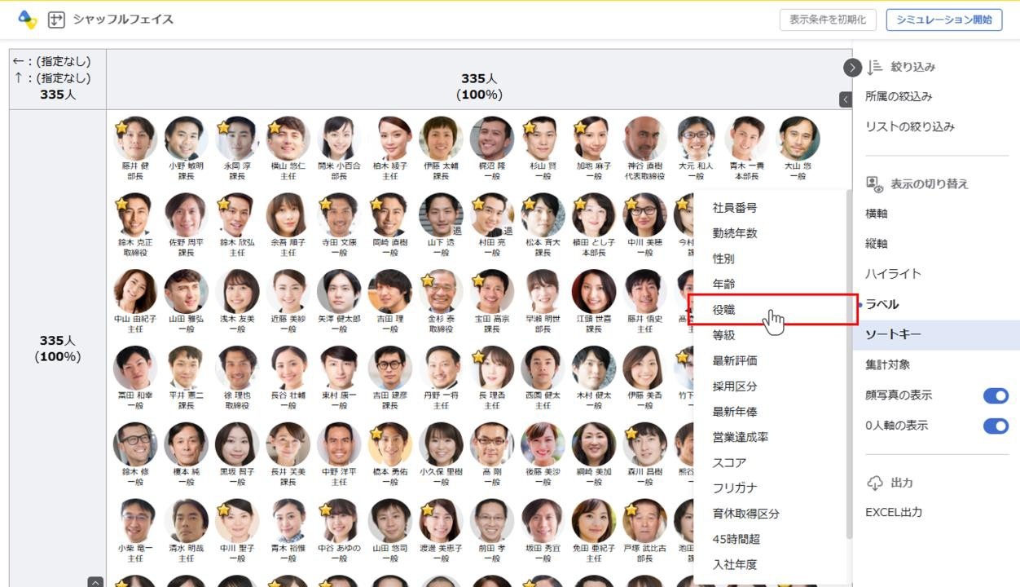
シャッフルフェイス
2.メンバーマトリクス
2-6. メンバーの並べ替え
軸の区切り内のメンバーは並べ替えることができます。縦軸・横軸に加えメンバーの並べ替えを行うことで、より詳細にメンバーのグルーピングが可能です。初期表示は「社員番号」の昇順に表示されます。
●枠内のメンバーを並べ替える
①画面右にある『ソートキー』のメニューをクリックします。
②ソートキーとして登録されている項目一覧が表示されるので、
並べ替えたい項目を選択します。画像では性別を選択しています。

Slide 24
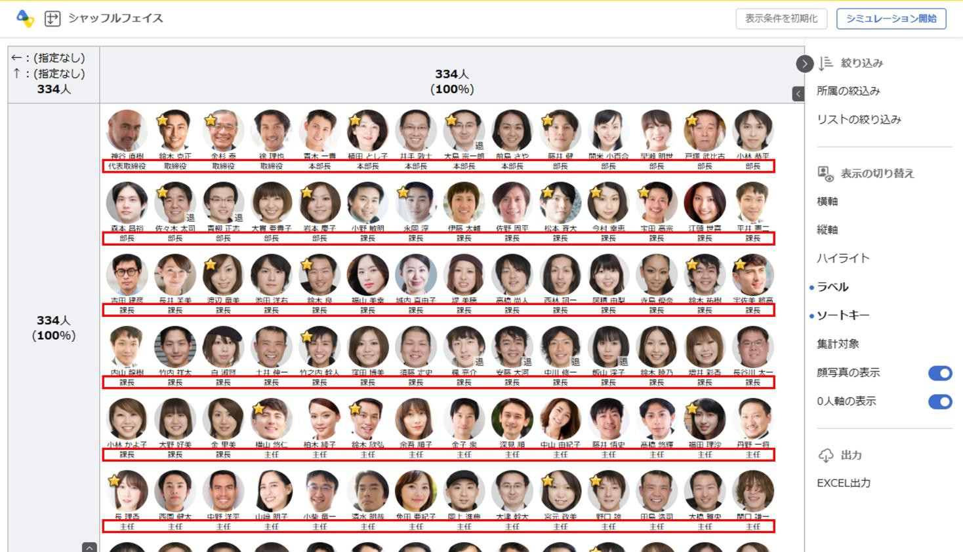
シャッフルフェイス
2.メンバーマトリクス
2-6. メンバーの並べ替え
●枠内のメンバーを並べ替える
③選択した項目の順に軸の区切り内のメンバーが並び替わります。画像では役職順に変更されています。
TIPS
並び順は「あいうえお順」「数字順」「日付順」「マスター管理で設定された並び順」のいずれかになっています。プルダウンリスト、ラジオボタン、チェックボックスで作成されている項目の順序を変えたい場合は、
マスター管理にてマスターの並び替えを行ってください。
© kaonavi, inc.
24

Slide 25
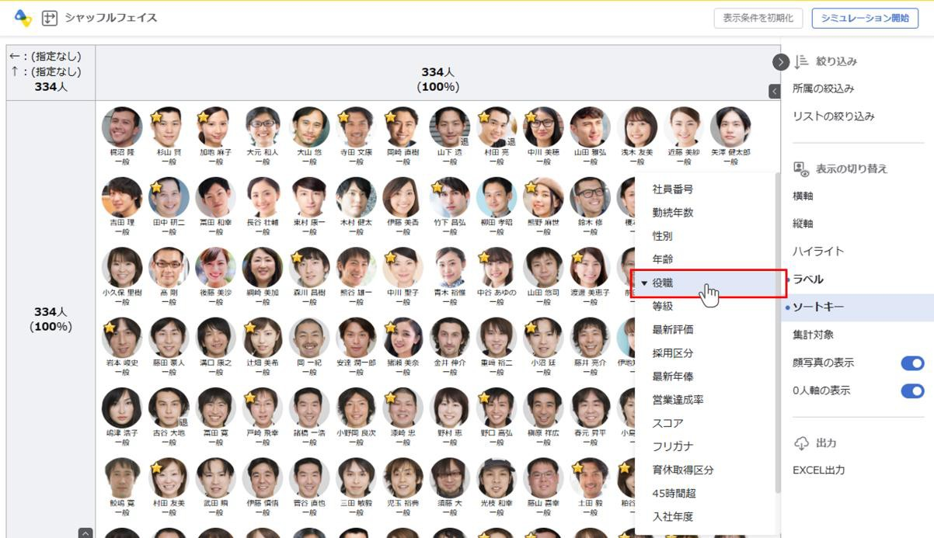
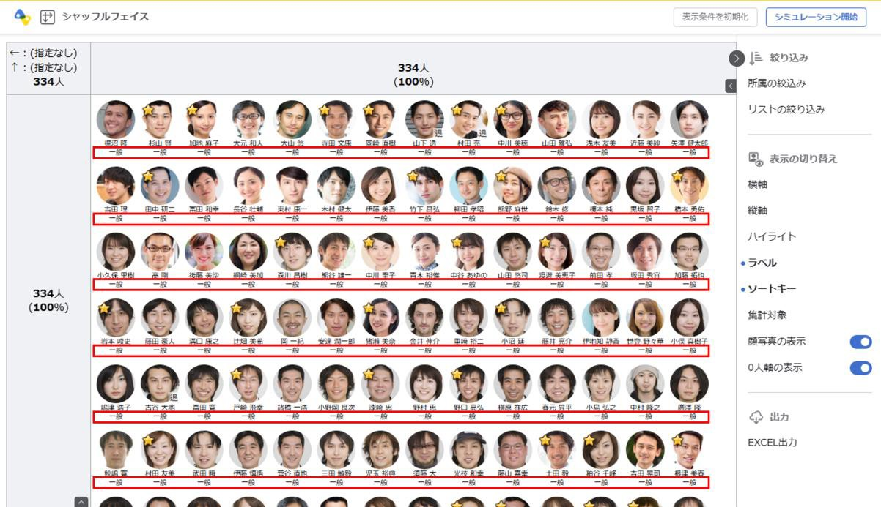
シャッフルフェイス
2.メンバーマトリクス
2-6. メンバーの並べ替え
●並び順の昇順／降順を変更する
①選択した項目を再度クリックすると昇順／降順を切り替えられます。
②画像では役職を変更しました。

Slide 26
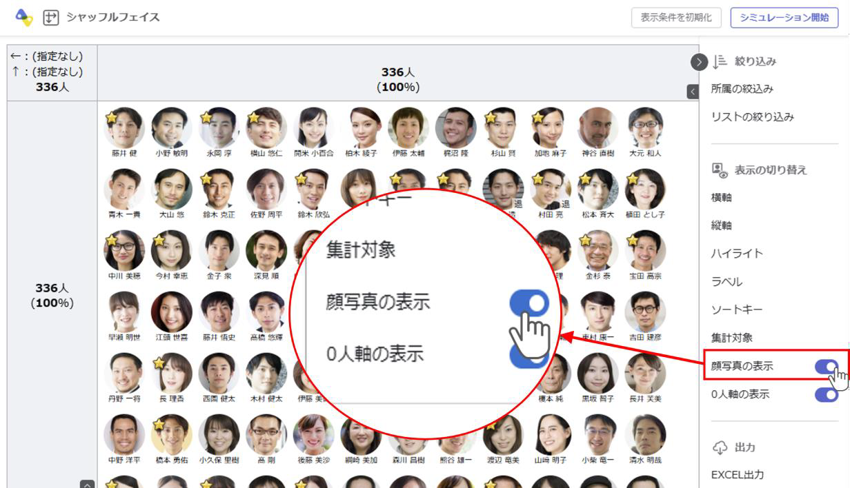
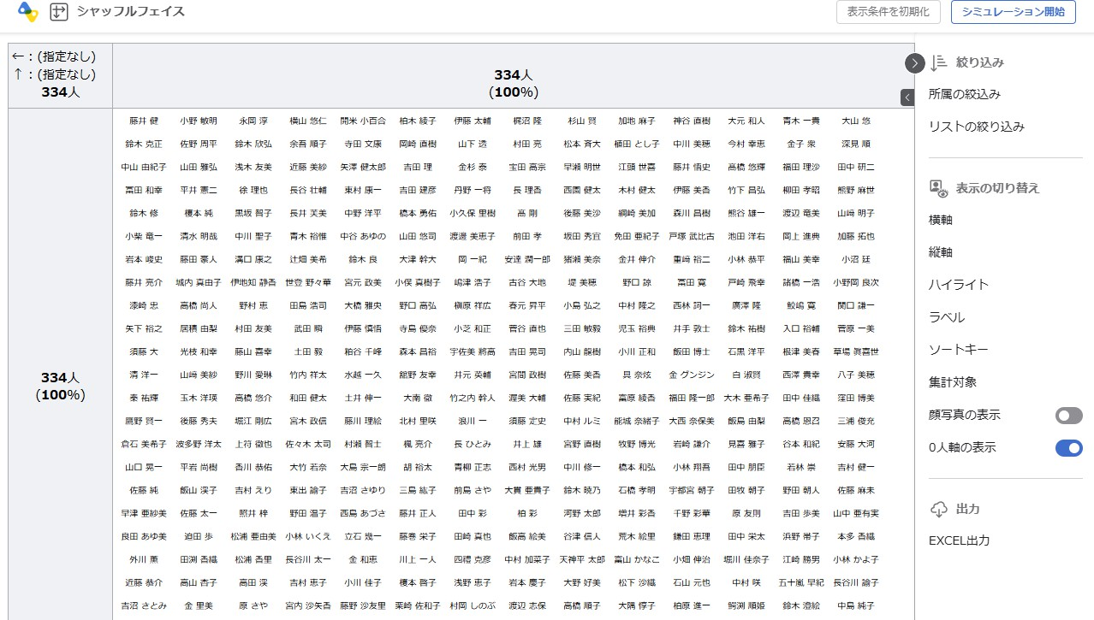
シャッフルフェイス
2.メンバーマトリクス
2-7. 顔写真非表示
顔写真は表示／非表示を切り替えることが可能です。初期状態では顔写真を表示するモードになっています。
①画面右にある『顔写真の表示』のメニューをクリックします。
②1度クリックするとマトリクス画面から顔写真が非表示となり
ます。
③再度アイコンをクリックすると、顔写真が表示されます。

Slide 27
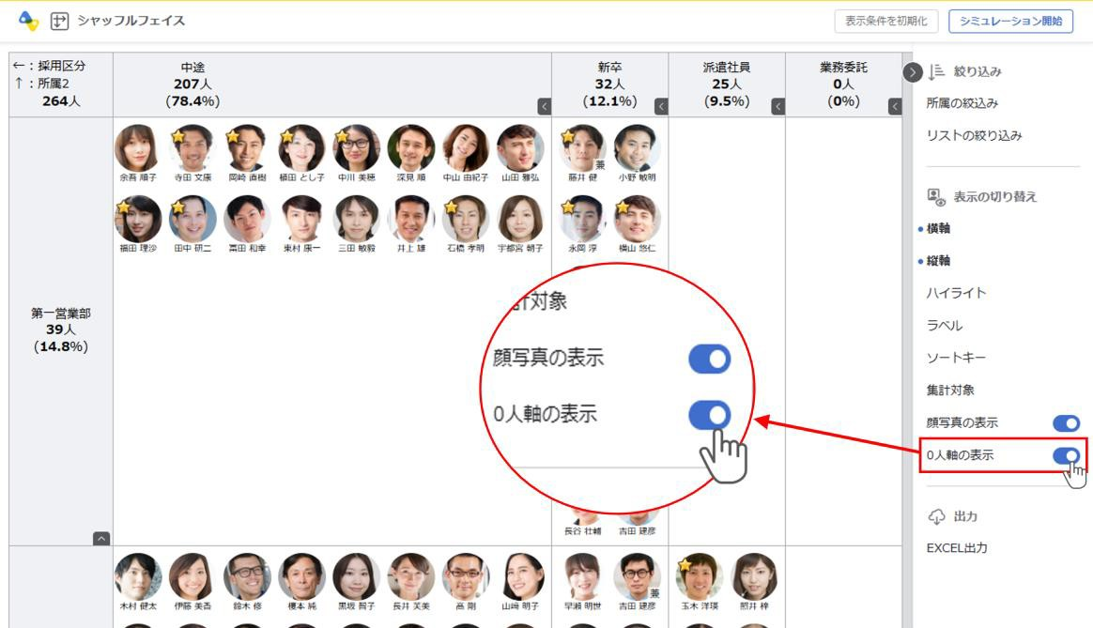
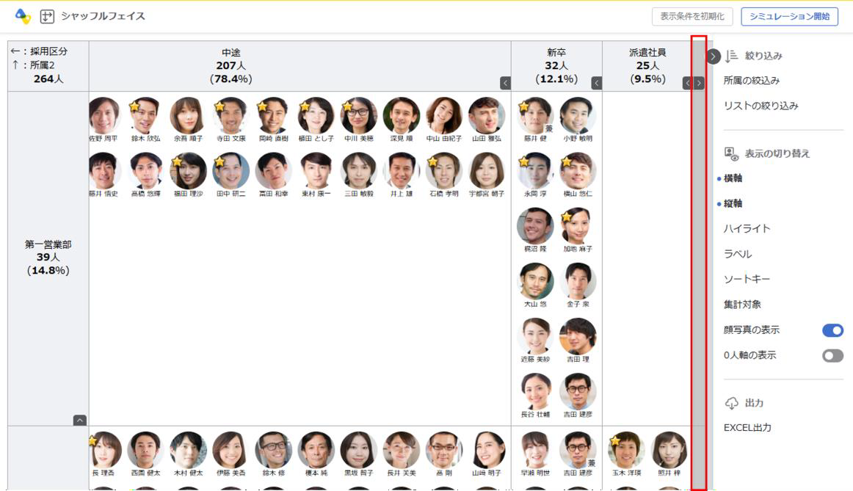
シャッフルフェイス
2.メンバーマトリクス
2-8. 0人軸の非表示
縦軸／横軸のうち該当するメンバーが0人だった場合は、その軸を一括で非表示にすることができます。
①画面右にある『0人軸の表示』のボタンをクリックします。
②1度クリックするとマトリクス画面から該当メンバーが0人の軸
が一括で非表示となります。
③再度メニューをクリックすると非表示にした軸が一括で表示さ
れます。

Slide 28
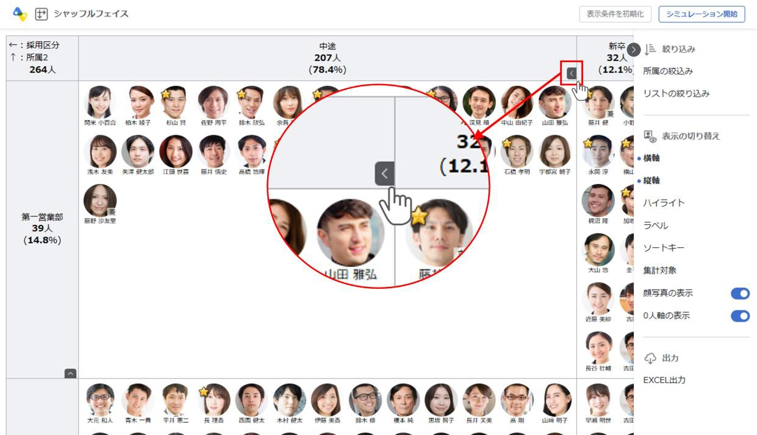
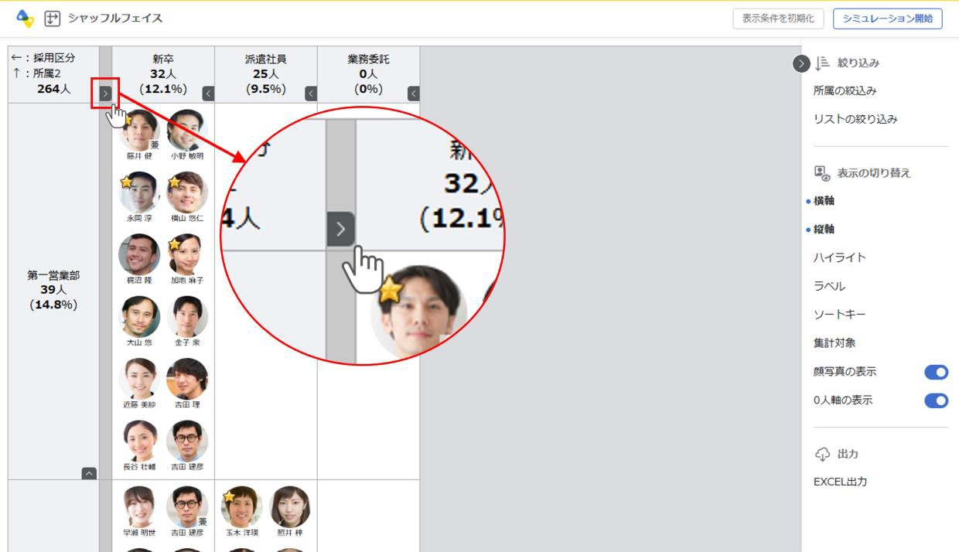
シャッフルフェイス
2.メンバーマトリクス
2-9.特定の軸だけ表示／非表示を切り替えたい
①特定の軸だけを非表示にしたい場合は、軸の見出し内の[<]
をクリックすることで非表示にできます。
②非表示にした軸の[>]をクリックすると再度表示されます。

Slide 29
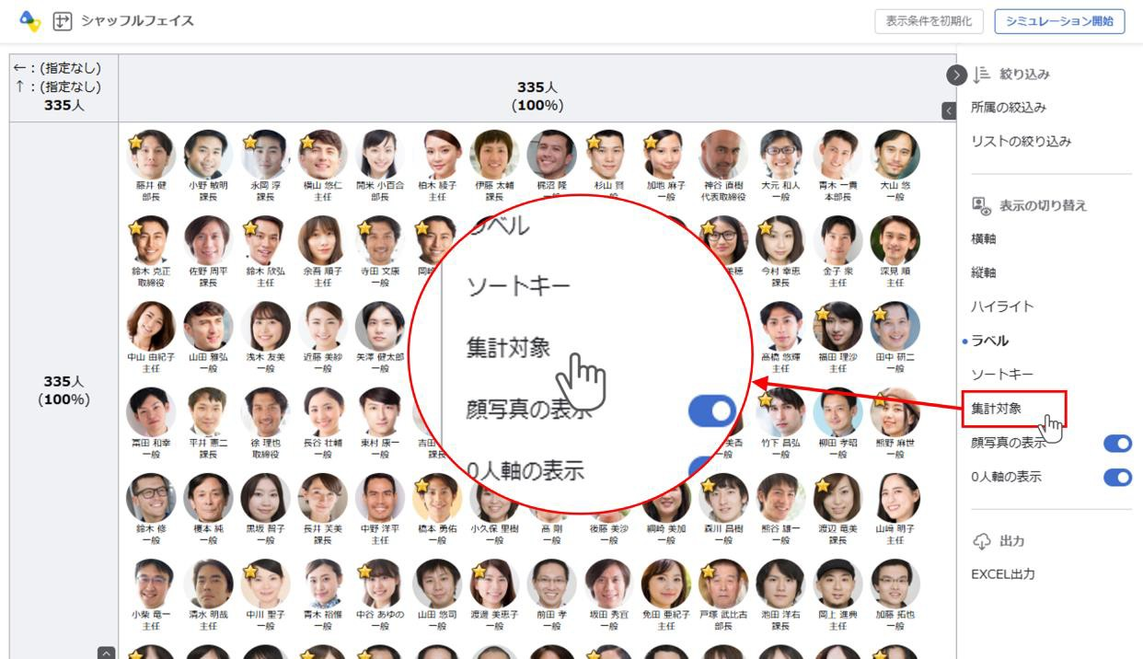
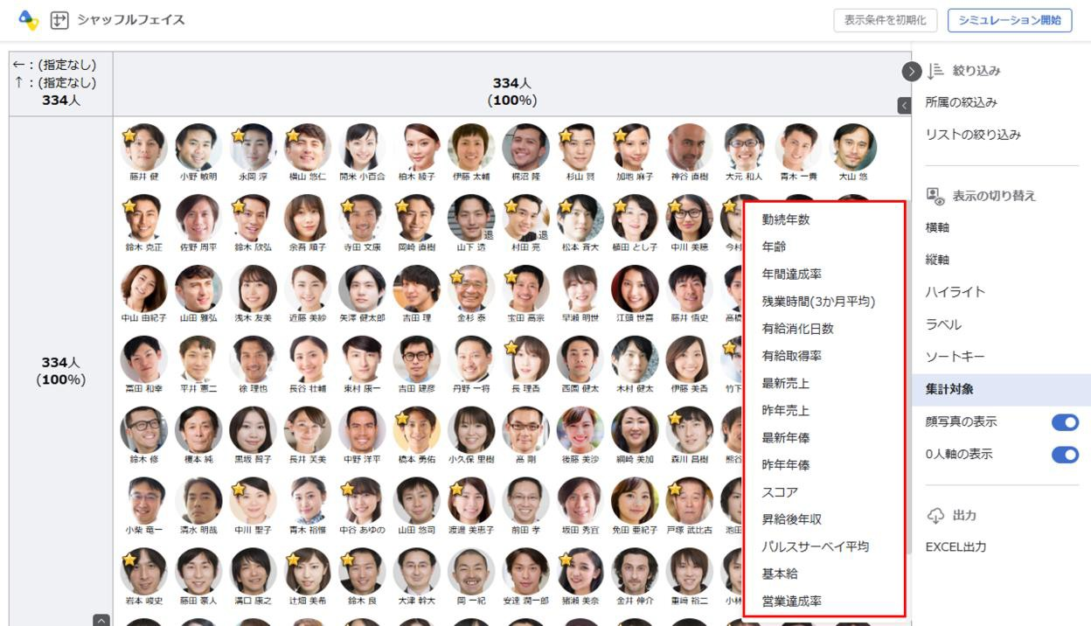
シャッフルフェイス
2.メンバーマトリクス
2-10. マトリクスの集計
集計を表示すると、数値項目の合計と平均が縦軸／横軸ごとにわかります。
①画面右にある『集計対象』のメニューをクリックします。
②集計対象の項目一覧が表示されるので、集計を表示したい項目を選択します。

Slide 30
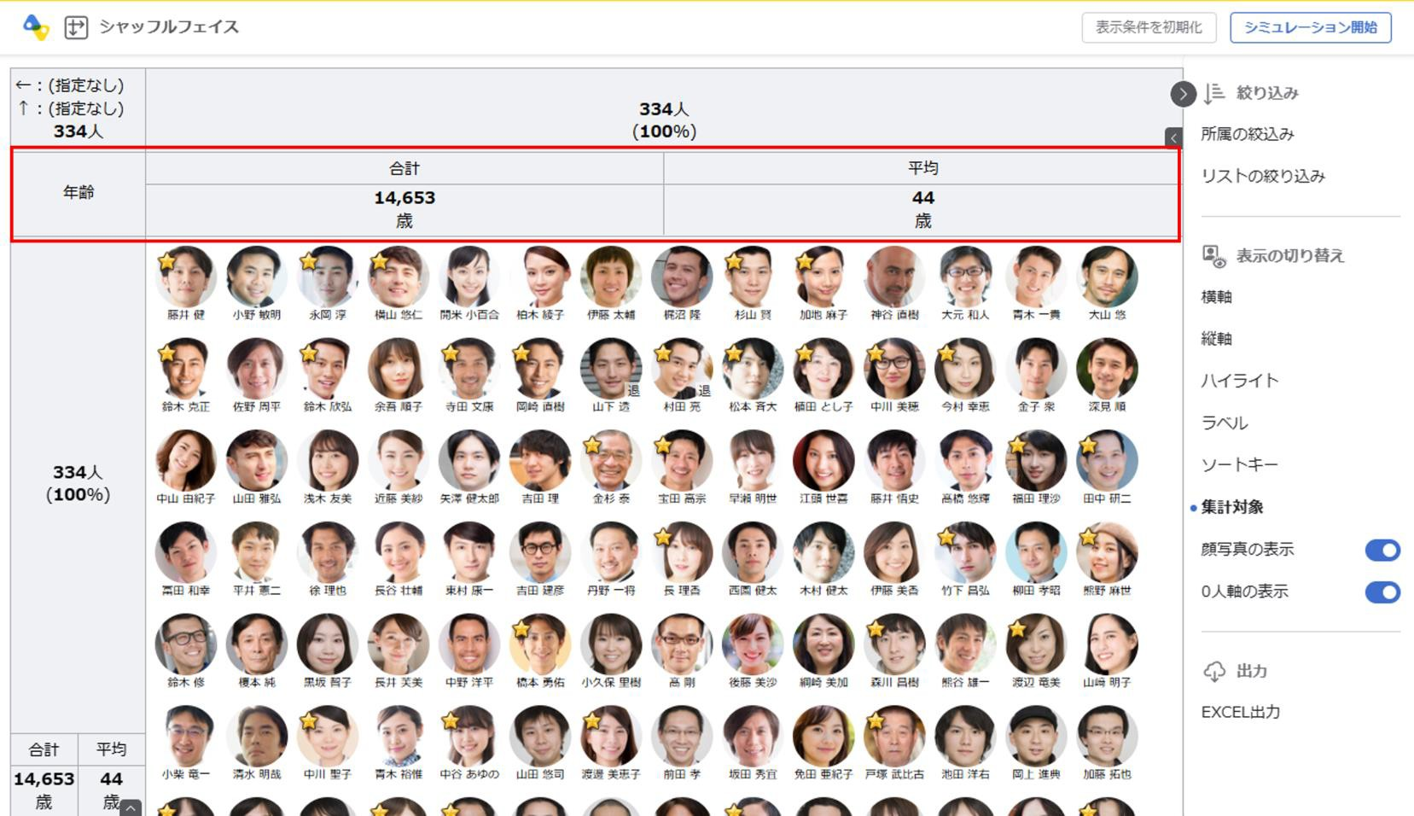
シャッフルフェイス
2.メンバーマトリクス
2-10. マトリクスの集計
③選択した項目名が左上に表示され、合計と平均が縦軸／横軸内に表示されます。
TIPS
集計できる項目は1度に1つだけです。
© kaonavi, inc.
30

Slide 31
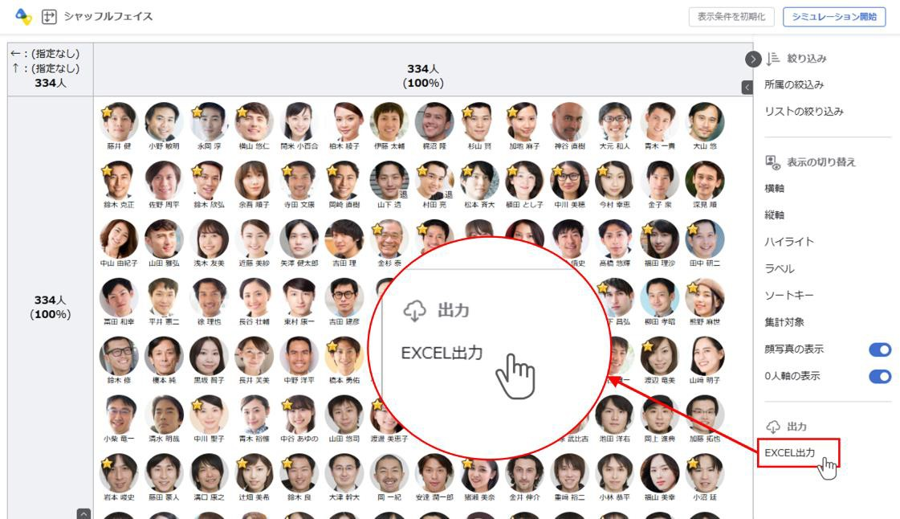
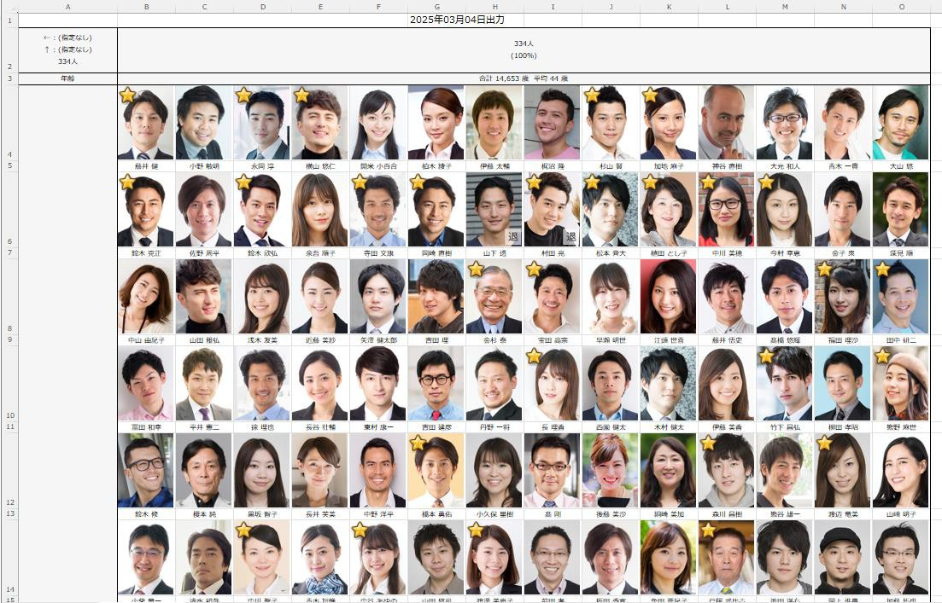
シャッフルフェイス
2.メンバーマトリクス
2-11. メンバーマトリクスの出力
表示したメンバーマトリクスは、Excelデータでダウンロードすることができます。
①画面右にある『EXCEL出力』のアイコンをクリックします。
②表示されている内容がそのままExcelデータとしてダウンロー
ドされます。

Slide 32


シャッフルフェイス
2.メンバーマトリクス
2-12. 表示条件を初期化する
表示したメンバーマトリクスの設定を初期化することができます。
①画面右上にある『表示条件を初期化』ボタンをクリックしま
す。
②確認メッセージが表示されるので、『表示条件を初期化』ボタ
ンをクリックします。

Slide 33



シャッフルフェイス
3.シミュレーションモード
3-1. シミュレーションモードについて
●画面の見方
●操作アイコン一覧

Slide 34


シャッフルフェイス
3.シミュレーションモード
3-2. シミュレーションモードの利用
●シミュレーションモードに切り替える
①シミュレーションしたいメンバーマトリクスを表示し、右上の をクリックします。
②シミュレーションモードが開始され、右側のアイコンが切り替
わります。

Slide 35


シャッフルフェイス
3.シミュレーションモード
3-2. シミュレーションモードの利用
●顔写真を移動させる
①移動させたい顔写真をドラッグ＆ドロップすることで移動させることができます。
②移動させた顔写真には赤枠がつきます。
TIPS
顔写真非表示の際は氏名をドラッグ＆ドロップしてください。

Slide 36


シャッフルフェイス
3.シミュレーションモード
3-3. シミュレーションモードの利用
●ポジションの候補者・アサインメンバーを確認する
①『ポジション一覧』をクリックし、ポジション一覧を表示します。
②確認したいポジションにチェックを付けると、候補者とアサインメンバーが表示されます。

Slide 37


シャッフルフェイス
3.シミュレーションモード
3-4. 追加／削減のシミュレート
●メンバーを追加するシミュレート
①画面右の『予定者』のメニューをクリックし、予定者を追加したい場所にドラッグ＆ドロップします。
②追加する予定者の氏名を入力し
をクリックします。

Slide 38

シャッフルフェイス
3.シミュレーションモード
3-4. 追加／削減のシミュレート
●メンバーを追加するシミュレート
③マトリクス内に予定者が追加されます。

Slide 39


シャッフルフェイス
3.シミュレーションモード
3-4. 追加／削減のシミュレート
●メンバーを削減するシミュレート
マトリクス上からメンバーを削除したいときや、一時的に表示させたくない場合、『テンポラリーボックス』が利用できます。異動させる予定だが異動先が決まっていない、というメンバーを一時的に入れておくことができます。
①画面右にある『テンポラリーボックス』のメニューをクリックしテンポラリーボックスを開きます。
②削減したいメンバーをテンポラリーボックスにドラッグ＆ド
ロップします。

Slide 40

シャッフルフェイス
3.シミュレーションモード
3-4. 追加／削減のシミュレート
●メンバーを削減するシミュレート
③テンポラリーボックス内に顔写真が移り、マトリクス上から非表示になります。

Slide 41

シャッフルフェイス
3.シミュレーションモード
3-4. 追加／削減のシミュレート
●メンバーを削減するシミュレート
削減したメンバーをマトリクス内に戻したいときは、
テンポラリーボックス内のメンバーを再度戻したい場所にドラッグ＆ドロップします。

Slide 42


シャッフルフェイス
3.シミュレーションモード
3-4. 追加／削減のシミュレート
●メンバーをシミュレーション対象から削除する
①テンポラリーボックス内の顔写真にカーソルを合わせると右上に[×]が表示されるので、クリックします。
②注意文が表示されるので
をクリックします。

Slide 43


シャッフルフェイス
3.シミュレーションモード
3-4. 追加／削減のシミュレート
●メンバーをシミュレーション対象から削除する
③テンポラリーボックス内の顔写真が削除され、マトリクス内にも表示されません。
CHECK!
削除したメンバーを戻したい
テンポラリーボックスから[×]ボタンで削除し
たメンバーは再表示できません。
一度シミュレーションモードを終了し、
再度一からシミュレーションを行ってください。

Slide 44



シャッフルフェイス
3.シミュレーションモード
3-5. シミュレーション結果の出力
●シミュレーション結果をExcelに出力する
シミュレーションの結果は、Excelデータでダウンロードすることができます。
①画面右にある『EXCEL出力』のメニューをクリックします。
②表示されているシミュレーション内容がそのままExcelデータとしてダウンロードされます。
CHECK!
テンポラリーボックスはダウンロードされません。

Slide 45


シャッフルフェイス
4.スナップショット
●スナップショットとは
「スナップショット」は、絞り込み、軸の指定やラベルなどの表示情報、シミュレーションの結果を保存できる機能です。
表示時の指標を他のユーザーに伝達する用途でお使いいただけます。
●スナップショットの共有とは
自身で保存したスナップショットの共有リンクを発行し、他のユーザーに共有できます。
他のユーザーから共有されたスナップショットの情報を閲覧できるかについては、自身に設定されている権限に従います。
CHECK!
スナップショットの共同編集はできません。
他のユーザーから共有されたスナップショットを自身で編集したい場合、一度自身のスナップショットとして保存する必要があります。

Slide 46


シャッフルフェイス
4.スナップショット
4-1. スナップショットの保存と呼び出し
スナップショットを保存する
①シャッフルフェイスを開き、任意の軸を設定し「マトリクス
を表示」します。
②
をクリックします。

Slide 47


シャッフルフェイス
4.スナップショット
4-1. スナップショットの保存と呼び出し
スナップショットを保存する
③スナップショットの『保存』ボタンをクリックします。
④スナップショット名を入力し、『保存』ボタンをクリックします。

Slide 48


シャッフルフェイス
4.スナップショット
4-1. スナップショットの保存と呼び出し
スナップショットを保存する
⑤保存が完了すると確認メッセージが表示されます。
をクリックします。
TIPS スナップショットの保存方法いろいろ
新規保存 ・・・スナップショットを新規保存します。 上書保存 ・・・スナップショットを上書き保存します。名前を変えて上書保存
・・・スナップショット名を変更して上書保存します。共有している場合、リンクは変更されません。
※「上書保存」「名前を変えて上書保存」は、過去に作成したスナップショットを
呼び出した後、保存する際に利用可能です。

Slide 49


シャッフルフェイス
4.スナップショット
4-1. スナップショットの保存と呼び出し
スナップショットを呼び出す
① をクリックします。
②スナップショットの『呼び出し』をクリックします。

Slide 50


シャッフルフェイス
4.スナップショット
4-1. スナップショットの保存と呼び出し
スナップショットを呼び出す
③呼び出したいスナップショットを選択し、『呼び出す』ボタン
をクリックします。
④スナップショットが表示されます。
CHECK!
ユーザー自身で保存したスナップショットを呼び出すことができます。

Slide 51


シャッフルフェイス
4.スナップショット
4-2. スナップショットの共有
スナップショットを共有する
①スナップショットを呼び出し「共有リンクの取得」をクリックします。
②確認メッセージが表示されます。『共有リンクを取得する』をクリックします。

Slide 52



シャッフルフェイス
4.スナップショット
4-2. スナップショットの共有
スナップショットを共有する
④共有リンクが表示されます。URLをクリックするとクリックボードにコピーできます。
CHECK!
「ハイライト」の情報は共有できません。
TIPS
共有リンクの有効期限
共有リンクは解除するまで有効となります。スナップショットを作成したユーザーが編集し「上書保存」「名前を変えて上書保存」しても、共有リンクは変更されません。
共有後のスナップショットの編集
共有リンク取得後に、作成者がスナップショットを編集し
「上書保存」 「名前を変えて上書保存」すると、変更内容が共有先のユーザーにも 反映されます。
⑤リンクをクリックすると以下のような画面が表示されます。

Slide 53



シャッフルフェイス
4.スナップショット
4-2. スナップショットの共有
スナップショットを共有する
⑥共有したいユーザーに対し、取得したリンクURLをメール等で送信してください。
TIPS
共有状況の確認
共有リンクを取得しているスナップショットにはされます。
リンクの確認
リンクはスナップショットから再度確認できます。
と表示

Slide 54


シャッフルフェイス
4.スナップショット
4-2. スナップショットの共有
●他のユーザーから共有されたスナップショットを閲覧する
①他のユーザーが共有したリンクを開きます。
共有されたスナップショットの情報が表示されるので、確認し『閉じる』をクリックします。
②スナップショットが表示されます。

Slide 55
シャッフルフェイス
4.スナップショット
4-2. スナップショットの共有
●他のユーザーから共有されたスナップショットを閲覧する
【他のユーザーから共有されたスナップショットで表示できる範囲】
スナップショットで表示できるメンバーの情報は、スナップショットを閲覧したユーザーに割り当てられたロール権限範囲に従います。
TIPS
カオナビにログインせずに共有リンクにアクセスした時
カオナビにログインしていない場合はまずログイン画面が表示されます。 ログイン後にスナップショットが表示されます。
所属を絞り込んだスナップショットを共有した場合
作成者が所属で絞り込んでスナップショットを保存・共有した場合、共有先のユーザーでは絞り込み条件も反映され表示され
ます。 そのため、表示される内容は「スナップショットで表示できる範囲」の通りにはなりません。

Slide 56


シャッフルフェイス
4.スナップショット
4-2. スナップショットの共有
●他のユーザーから共有されたスナップショットを閲覧する
【他のユーザーから共有されたスナップショットで表示できる範囲】

Slide 57


シャッフルフェイス
4.スナップショット
4-2. スナップショットの共有
●他のユーザーから共有されたスナップショットを閲覧する
【他のユーザーから共有されたスナップショットで表示できる範囲】

Slide 58

シャッフルフェイス
4.スナップショット
4-2. スナップショットの共有
●他のユーザーから共有されたスナップショットを閲覧する
【他のユーザーから共有されたスナップショットで表示できる範囲】

Slide 59


シャッフルフェイス
4.スナップショット
4-2. スナップショットの共有
●他のユーザーが共有したスナップショットを保存する
①他のユーザーが共有したスナップショットを表示し、
『スナップショット保存』をクリックします。
②スナップショット名を入力し、保存します。
CHECK!
他のユーザーが共有からスナップショットを保存する場合、「新規保存」のみ可能です。

Slide 60

シャッフルフェイス
4.スナップショット
4-2. スナップショットの共有
●スナップショットの共有を解除する
①共有しているスナップショットを呼び出し、
「共有リンクの再表示と解除」をクリックします。
② 『共有リンクを解除』ボタンをクリックします。

Slide 61


シャッフルフェイス
4.スナップショット
4-2. スナップショットの共有
●スナップショットの共有を解除する
➂確認メッセージが表示されます。
『解除する』ボタンをクリックします。
④解除すると確認メッセージが表示されます。
TIPS
解除された共有リンクへのアクセス
解除された共有リンクは無効となります。URLアクセスしてもページは表示されません（404エラーが表示されます）。
共有リンクの再使用
解除された共有リンクは再使用できません。再度共有リンクを取得すると別のURLが発行されます。

Slide 62


シャッフルフェイス
4.スナップショット
4-3. スナップショットの削除
●スナップショットを削除する
① 『表示中のスナップショットを削除』をクリックします。
②確認のポップアップが表示されるので、『削除する』をクリックします。

Slide 63

シャッフルフェイス
4.スナップショット
4-3. スナップショットの削除
●スナップショットを削除する
⑦削除前と同じシミュレーション画面が表示されます。誤ってスナップショットを削除してしまった場合は、このときに再度保存ができます。
CHECK! 共有したスナップショットを削除したとき
共有したスナップショットを削除した場合、共有したリンクは無効となります。
URLアクセスしてもページは表示されません（404エラーが表示されます）。

